Slide 1

СОДРУЖЕСТВО НЕЗАВИСИМЫХ ГОСУДАРСТВ
КОМИССИЯ ГОСУДАРСТВ – УЧАСТНИКОВ СНГ
ПО ИСПОЛЬЗОВАНИЮ АТОМНОЙ ЭНЕРГИИ В МИРНЫХ ЦЕЛЯХ
г. Минск, Республика Беларусь, 18-22 ноября 2019 г.
Программа совместных научных исследований
на токамаке КТМ в 2019-2020 гг.
П.П.Хвостенко, А.С.Трубников
НИЦ «Курчатовский институт»

Slide 2
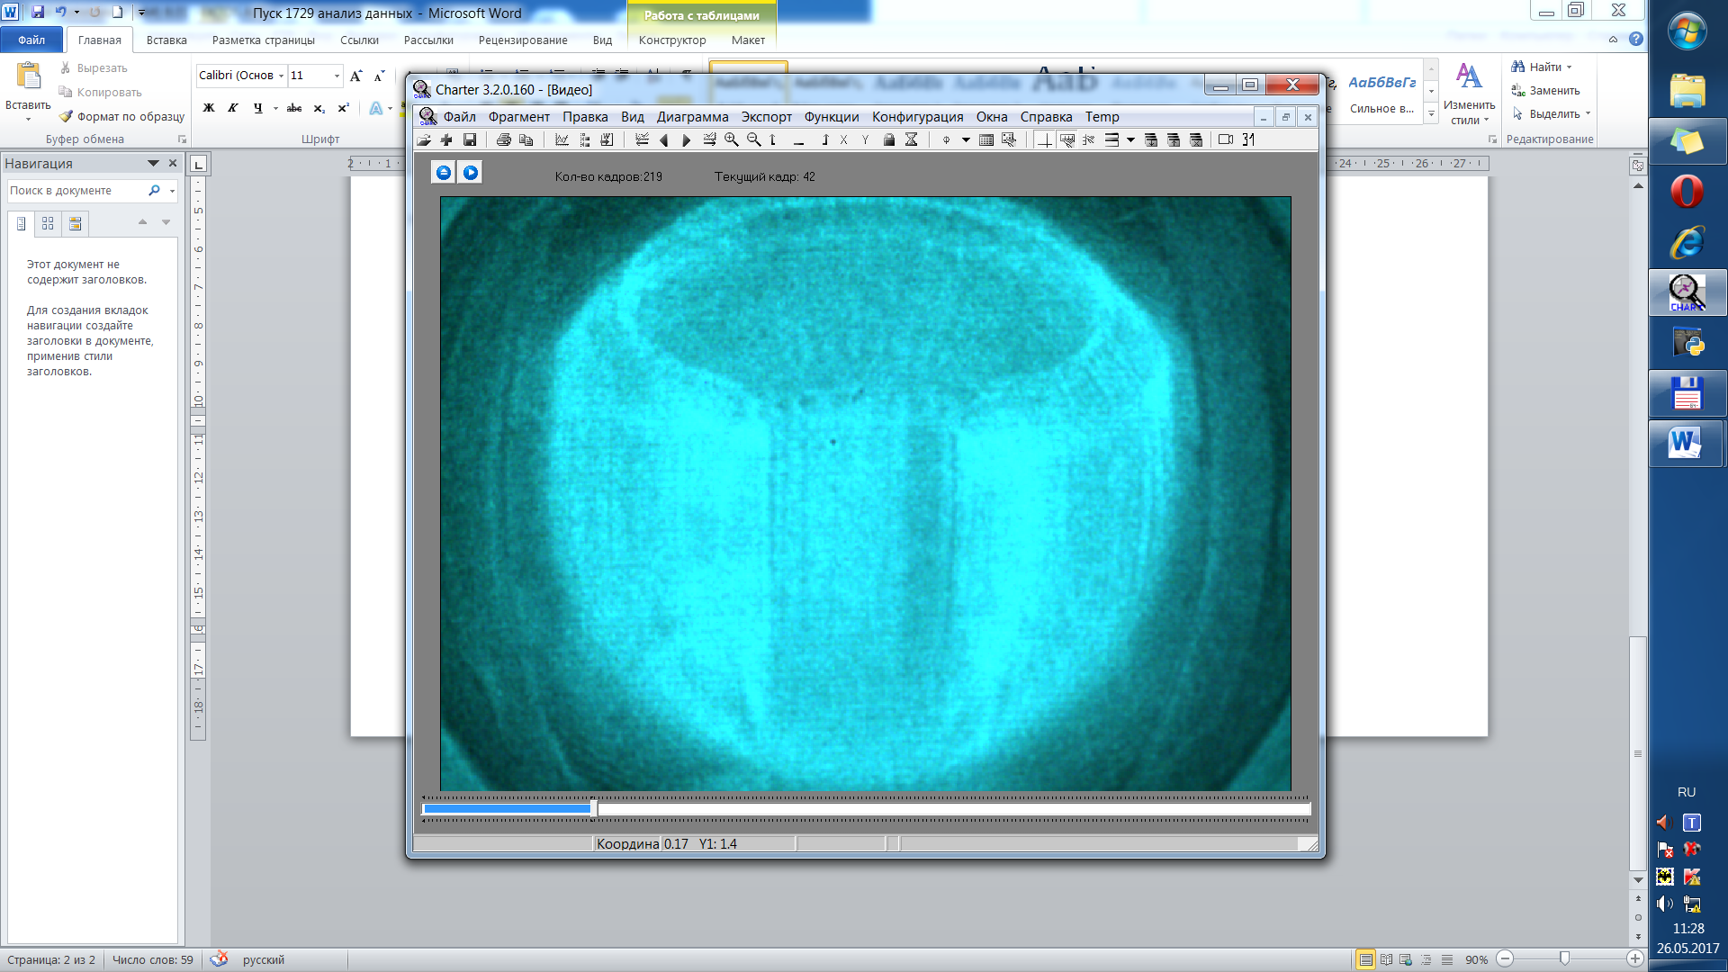
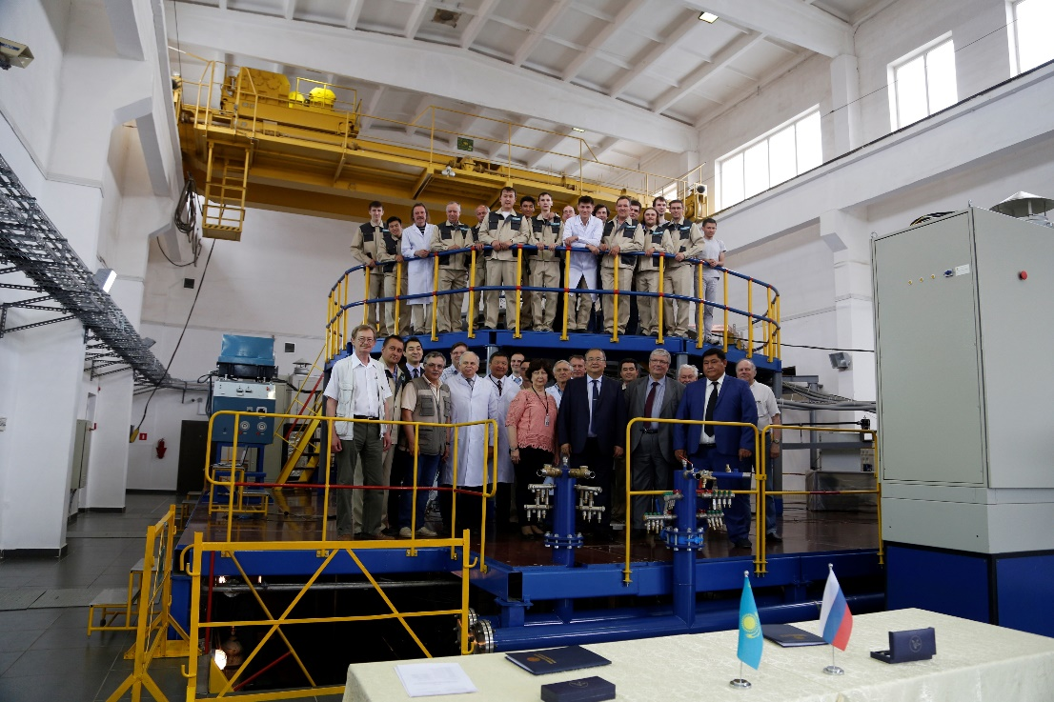
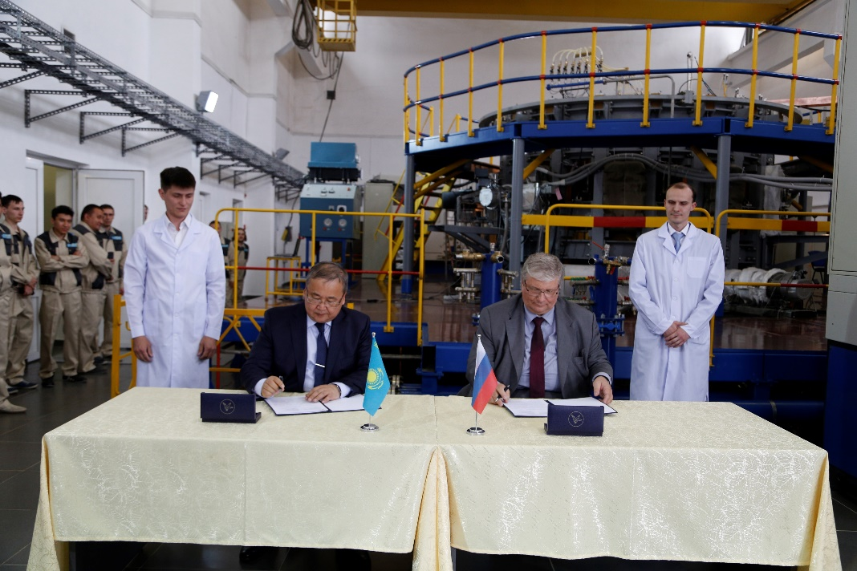
СОДРУЖЕСТВО НЕЗАВИСИМЫХ ГОСУДАРСТВ
КОМИССИЯ ГОСУДАРСТВ – УЧАСТНИКОВ СНГ
ПО ИСПОЛЬЗОВАНИЮ АТОМНОЙ ЭНЕРГИИ В МИРНЫХ ЦЕЛЯХ
г. Минск, Республика Беларусь, 18-22 ноября 2019 г.
9 июня 2017 г. – Осуществлен физический пуск установки КТМ (1 этап) с участием российских специалистов

Slide 3
СОДРУЖЕСТВО НЕЗАВИСИМЫХ ГОСУДАРСТВ
КОМИССИЯ ГОСУДАРСТВ – УЧАСТНИКОВ СНГ
ПО ИСПОЛЬЗОВАНИЮ АТОМНОЙ ЭНЕРГИИ В МИРНЫХ ЦЕЛЯХ
г. Минск, Республика Беларусь, 18-22 ноября 2019 г.
2019 г.
Министерство науки и высшего образования Российской Федерации заключило Соглашения с Федеральным государственным бюджетным учреждением «Национальный исследовательский центр «Курчатовский институт» и АО «Красная Звезда» о предоставлении из федерального бюджета грантов в форме субсидий в целях достижения результата в 2019-2020 гг. по темам, соответственно: «Исследование формирования плазменного шнура и выход на проектные параметры плазменного разряда КТМ (казахстанского токамака материаловедческого) в режиме омического нагрева» и «Совершенствование основных технологических систем токамака КТМ, включая систему управления плазмой, сбора и обработки экспериментальных данных, систему предъионизации рабочего газа, диверторную систему», в объеме 20 млн. рублей, каждый.

Slide 4
СОДРУЖЕСТВО НЕЗАВИСИМЫХ ГОСУДАРСТВ
КОМИССИЯ ГОСУДАРСТВ – УЧАСТНИКОВ СНГ
ПО ИСПОЛЬЗОВАНИЮ АТОМНОЙ ЭНЕРГИИ В МИРНЫХ ЦЕЛЯХ
г. Минск, Республика Беларусь, 18-22 ноября 2019 г.
Исследования по темам грантов проводятся в два этапа.
Этап 1. Получение разряда в омическом режиме с параметрами: ток плазмы 80-100 кА, тороидальное поле 0,5-1 Т (НИЦ «КИ»)
Разработка технических решений (АО «Красная Звезда»)
Срок выполнения: начало – с даты подписания Соглашения, окончание – 31.12.2019 г.
Этап 2. Исследование плазменного разряда в омическом режиме при параметрах: ток плазмы 500-700 кА, тороидальное поле 0,8-1,0 Т (НИЦ «КИ»).
Проведение испытаний (АО «Красная Звезда»)
Начало – 01.01.2020 г. Окончание – 30.09.2020 г.

Slide 5

Выработка сценариев омического разряда для достижения параметров плазмы первого этапа.
Математическое моделирование плазмы первого этапа КТМ кодом DINA.
Экспериментальные исследования по достижению на КТМ омического режима с целевыми значениями первого этапа.
Разработка эскизного проекта диагностической системы для исследования процессов взаимодействия «плазма-стенка» для КТМ (НИЯУ МИФИ).
Разработка и изготовление макета литиевого диветортора (МЛД) на основе КПС с системой термостабилизации паро-газовой смесью низкого давления, включая стендовые испытания МЛД на токамаке КТМ.
Моделирование и совершенствование системы управления током, положением и формой плазмы в КТМ, включая совершенствование системы импульсного электропитания токамака КТМ, как регулирующего органа СУП (оптимизация электротехнической части, системы цифрового управления, процессов ввода, поддержания, реверса и инвертирования тока в обмотках электромагнитной системы) (ТПУ).
Совершенствование системы предионизации рабочего газа КТМ с использованием плазменной струи, включая изготовление и испытания макета. Исследование влияния модернизированной системы предионизации на условия пробоя и формирования плазменного шнура в токамаке КТМ (ФТИ).
Состав работ, выполняемых в 2019 г.

Slide 6
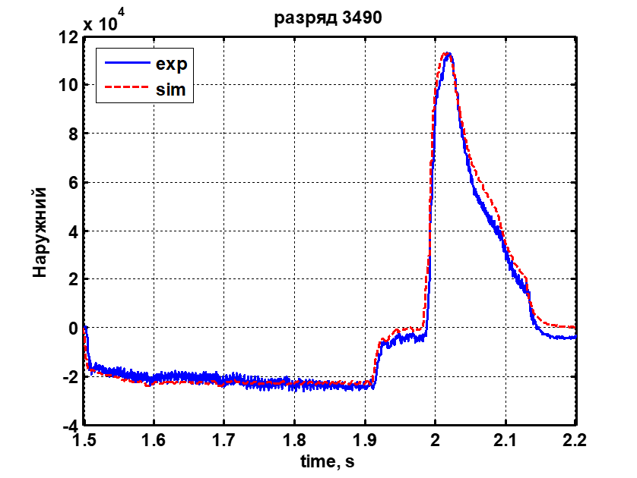
СОДРУЖЕСТВО НЕЗАВИСИМЫХ ГОСУДАРСТВ
КОМИССИЯ ГОСУДАРСТВ – УЧАСТНИКОВ СНГ
ПО ИСПОЛЬЗОВАНИЮ АТОМНОЙ ЭНЕРГИИ В МИРНЫХ ЦЕЛЯХ
г. Минск, Республика Беларусь, 18-22 ноября 2019 г.
Ток в индукторе
Математическое моделирование плазмы КТМ по коду DINA
Динамика токов по внутри камерным элементам
Напряжение
Динамика токов с внешнего пояса Роговского
В результате проведения сравнения экспериментальных сценариев и расчетов этих сценариев в расчетной модели были скорректированы значения сопротивлений и индуктивностей для ряда обмоток полоидального поля
Скорректированы данные сигналов магнитной диагностики
В процессе пробоя в ВК и ДУ наводятся токи, в сумме достигающие 100 кА, что ведет к появлению в области пробоя значительных рассеянных полей
В этом случае расчет начальной стадии разряда при величинах тока плазмы в разы меньших токов в пассивных структурах требует проведения дополнительных исследований

Slide 7
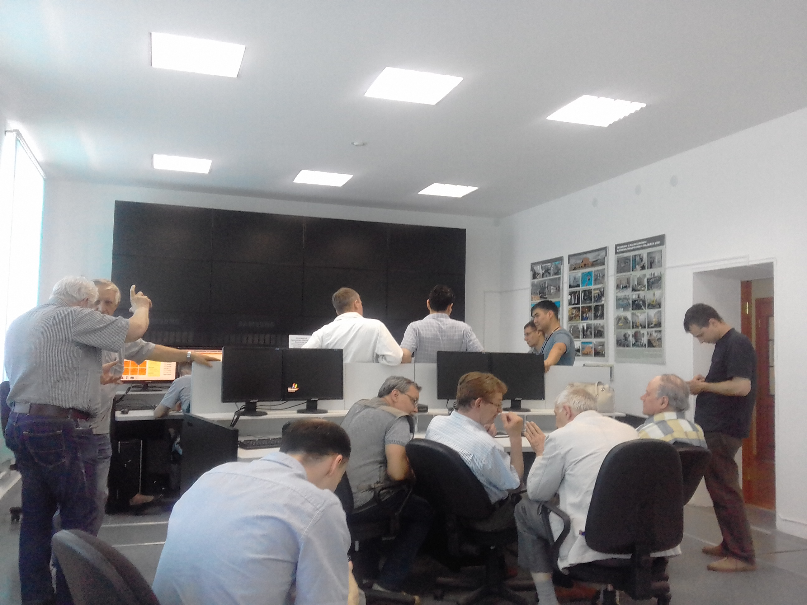
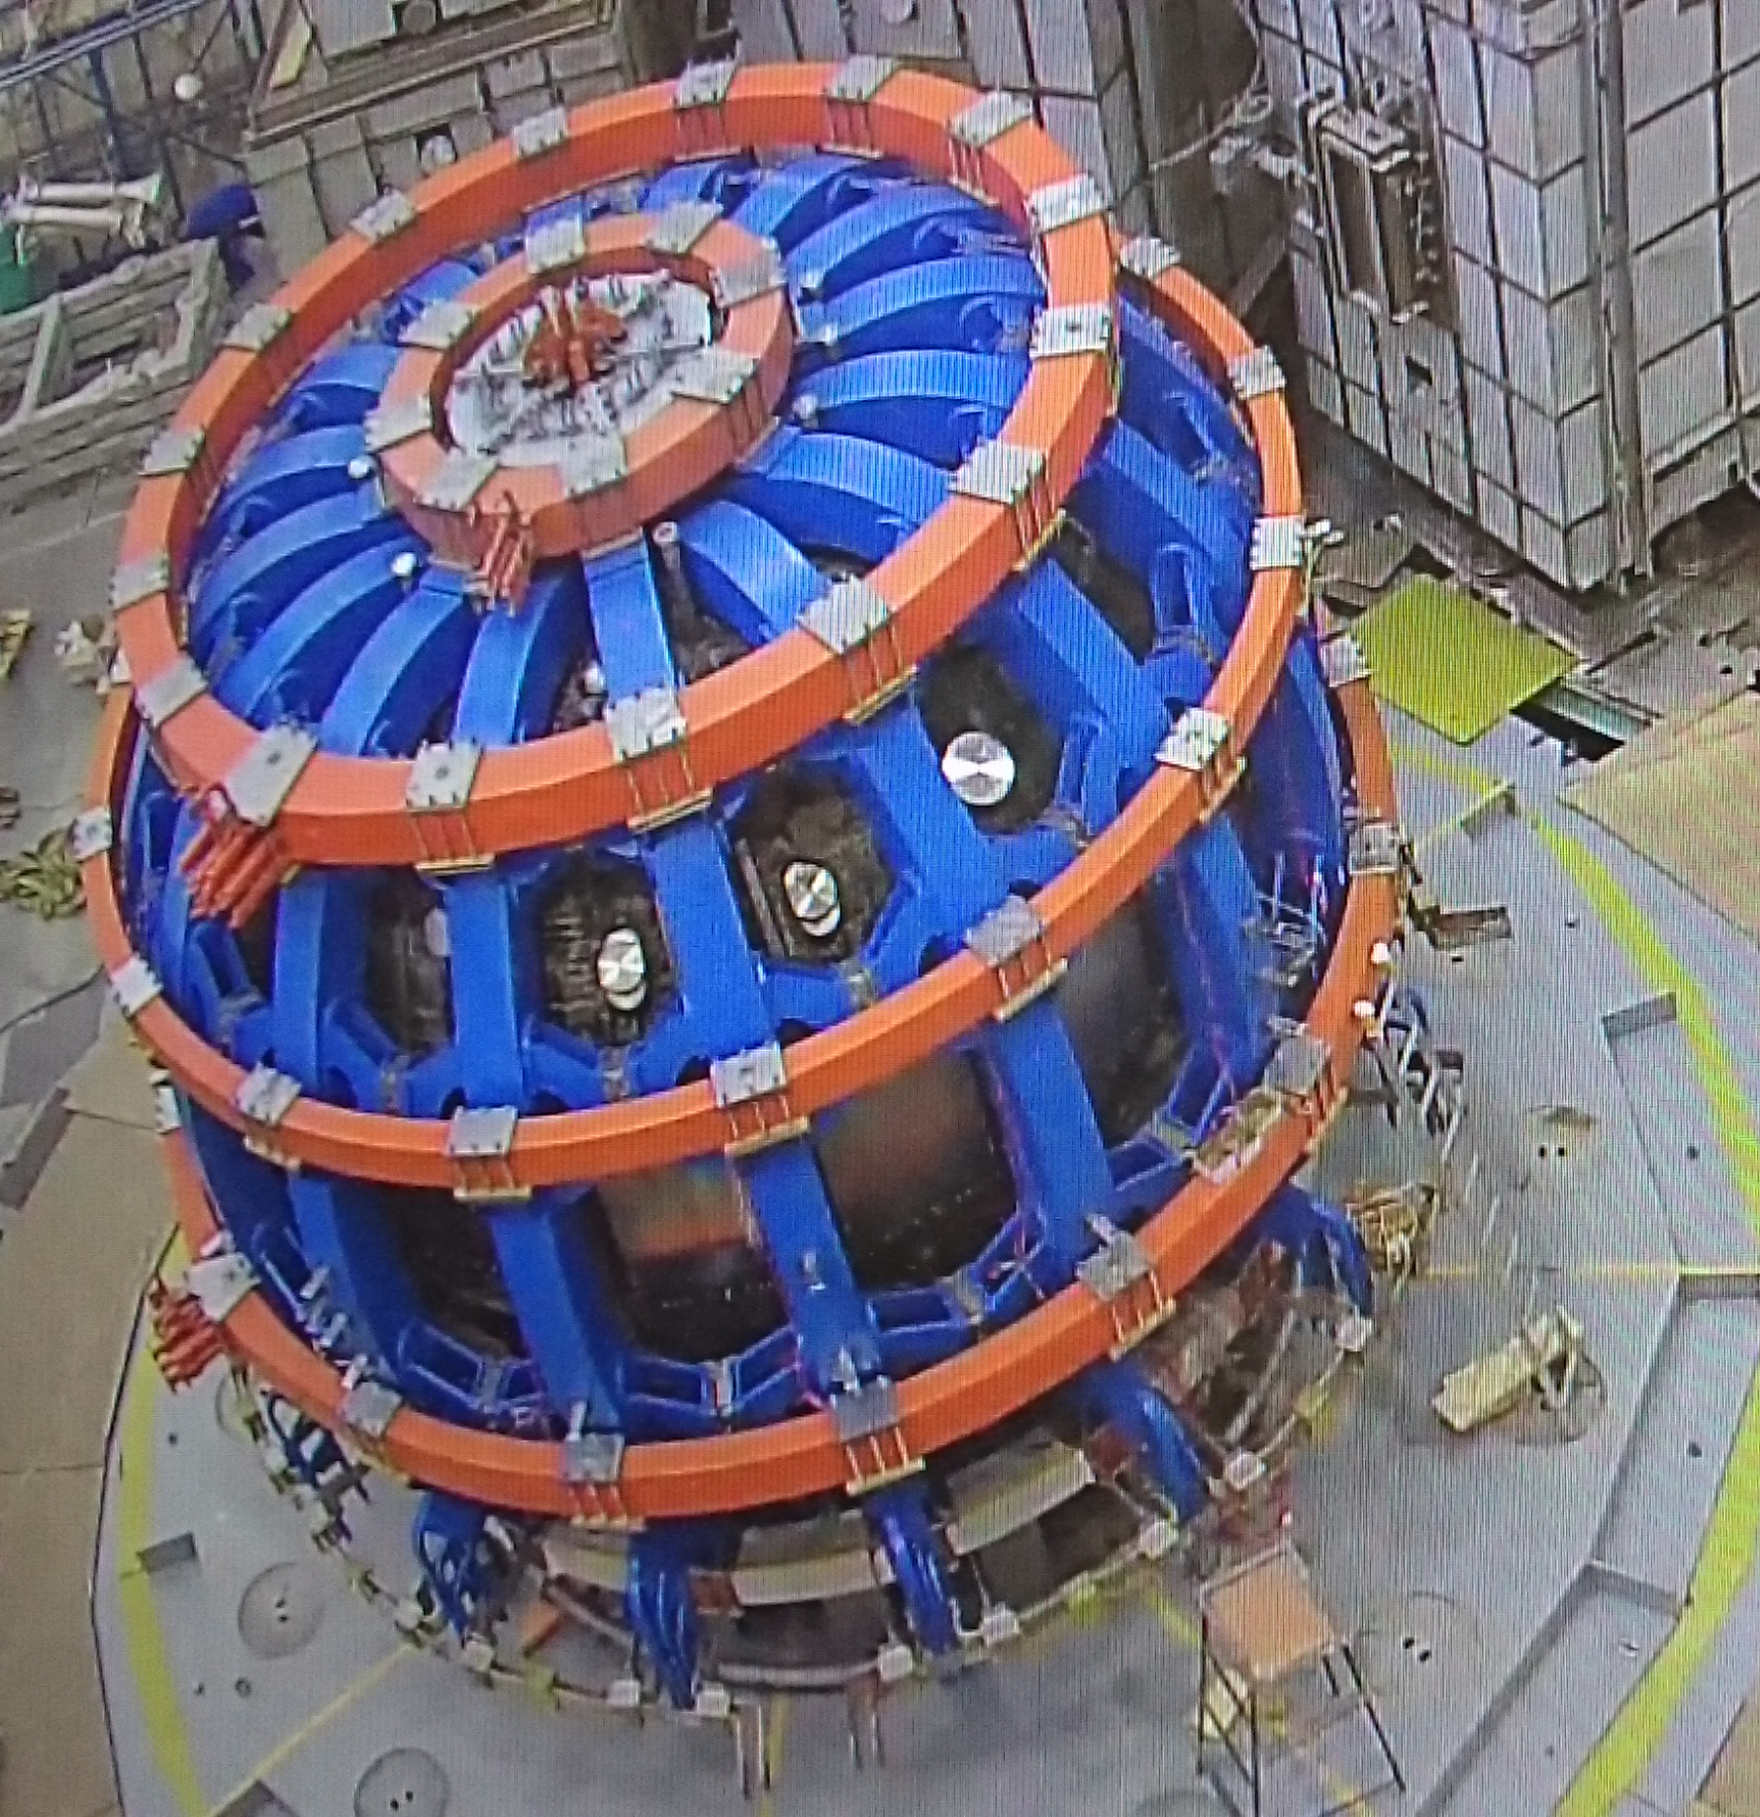
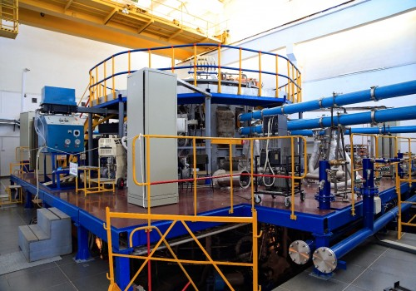
СОДРУЖЕСТВО НЕЗАВИСИМЫХ ГОСУДАРСТВ
КОМИССИЯ ГОСУДАРСТВ – УЧАСТНИКОВ СНГ
ПО ИСПОЛЬЗОВАНИЮ АТОМНОЙ ЭНЕРГИИ В МИРНЫХ ЦЕЛЯХ
г. Минск, Республика Беларусь, 18-22 ноября 2019 г.
Совместная работа казахских и российских специалистов по получению плазменного режима на токамаке КТМ
КТМ
Т-15МД
ФИЗИЧЕСКИЙ ПУСК – 2020г.

Slide 8
СОДРУЖЕСТВО НЕЗАВИСИМЫХ ГОСУДАРСТВ
КОМИССИЯ ГОСУДАРСТВ – УЧАСТНИКОВ СНГ
ПО ИСПОЛЬЗОВАНИЮ АТОМНОЙ ЭНЕРГИИ В МИРНЫХ ЦЕЛЯХ
г. Минск, Республика Беларусь, 18-22 ноября 2019 г.
Работы 2019-2020 годов - ТПУ
Совершенствование системы управления плазмой, сбора и обработки
экспериментальных данных токамака КТМ
Ожидаемые результаты:
математическая модель системы импульсного электропитания, учитывающая параметры, ограничения и нагрузочные характеристики источников;
алгоритм управления импульсными источниками питания электромагнитной системы, включая алгоритм реверса тока в обмотках;
математическая модель электромагнитной системы, включая активные и пассивные обмотки, а также, пассивные проводящие структуры вакуумной камеры ;
алгоритм обработки данных магнитных измерений;
алгоритм магнитного управления плазмой (управление током, положением и формой плазмы).

Slide 9
СОДРУЖЕСТВО НЕЗАВИСИМЫХ ГОСУДАРСТВ
КОМИССИЯ ГОСУДАРСТВ – УЧАСТНИКОВ СНГ
ПО ИСПОЛЬЗОВАНИЮ АТОМНОЙ ЭНЕРГИИ В МИРНЫХ ЦЕЛЯХ
г. Минск, Республика Беларусь, 18-22 ноября 2019 г.
Работы 2019-2020 годов – ФТИ им. А.Ф. Иоффе
Разработка технологии пробоя плазмы с применением ускорителя плазменной струи и оптимизация сценария начальной фазы разряда применительно к параметрам
Казахстанского материаловедческого токамака (КТМ)
Будет проведена отработка технологии пробоя плазмы с применением ускорителя плазменной струи и оптимизация сценария начальной фазы разряда в токамаке КТМ. Инжекция плазмы в КТМ на стадии зажигания разряда позволит обеспечить более быстрый и устойчивый рост его параметров (плотности и температуры плазмы) по сравнению с обычно применяемой предионизацией импульсно напускаемого газа.
• К концу 2019 году будут представлены обзор литературы, конструкторская документация и экспериментальный образец коаксиального ускорителя, а также результаты измерений параметров создаваемой с его помощью плазменной струи.
• В 2020 год будут получены результаты измерений предионизации рабочего газа на начальной фазе плазменного разряда, формируемого в токамаках Глобус-М2 и КТМ с помощью ускорителя плазменной струи.
Растекание струи вдоль силовых линий магнитного поля в плазме токамака Глобус-М

Slide 10
СОДРУЖЕСТВО НЕЗАВИСИМЫХ ГОСУДАРСТВ
КОМИССИЯ ГОСУДАРСТВ – УЧАСТНИКОВ СНГ
ПО ИСПОЛЬЗОВАНИЮ АТОМНОЙ ЭНЕРГИИ В МИРНЫХ ЦЕЛЯХ
г. Минск, Республика Беларусь, 18-22 ноября 2019 г.
Исследования по программе плазма – стенка (разработка концепции организации длительных разрядов)
Эта проблема сейчас абсолютно не решенная и критическая для создания как термоядерных источников нейтронов (ТИН) для гибридных реакторов, так и для создания демонстрационного термоядерного реактора ДЕМО.
Она может решаться по двум направлениям:
Уменьшение мощности выходящей на первую стенку и дивертор с помощью полного переизлучения.
Использование концепции возобновляемой стенки с жидкими металлами (литий, олово, галлий …)
Решению, в том числе и этих проблем, нацелена программа совместных исследований на КТМ

Slide 11
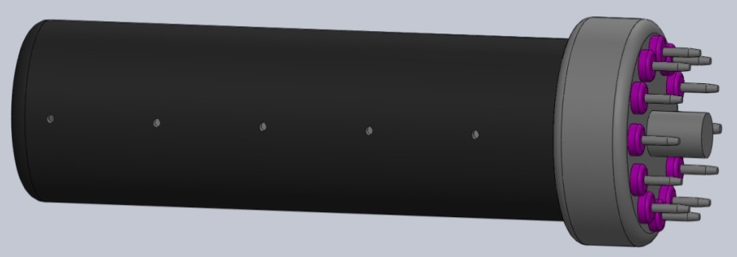
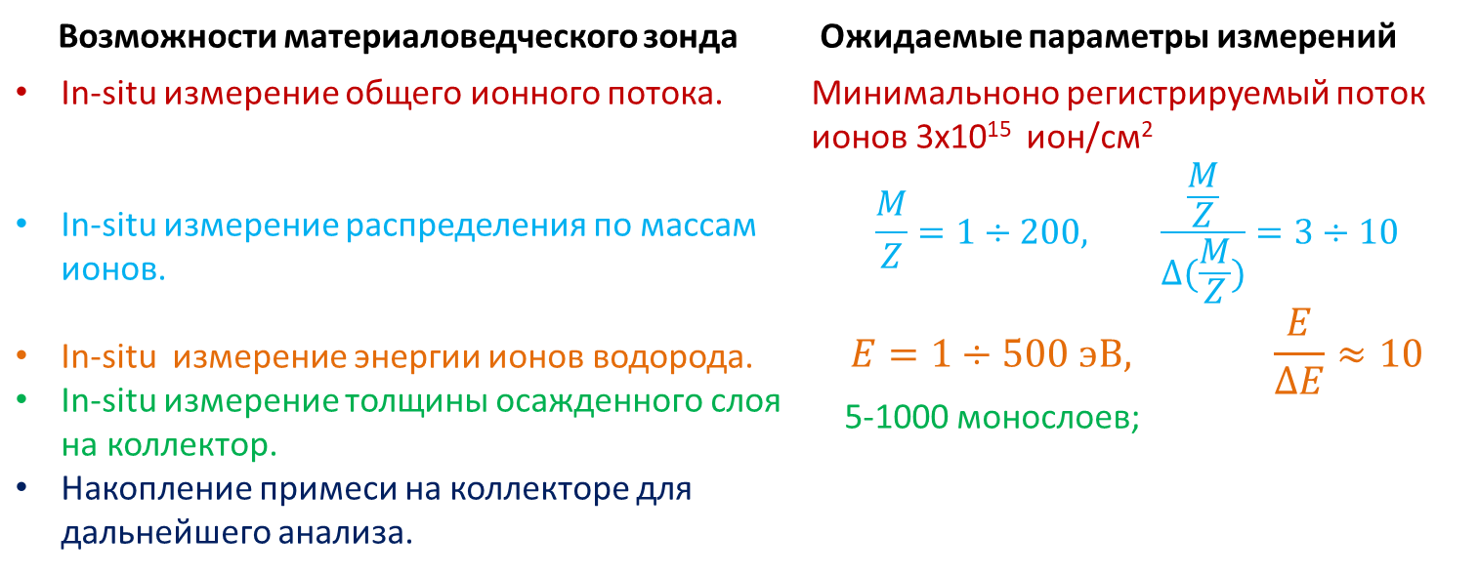
Материаловедческий зонд KTM – НИЯУ МИФИ
СОДРУЖЕСТВО НЕЗАВИСИМЫХ ГОСУДАРСТВ
КОМИССИЯ ГОСУДАРСТВ – УЧАСТНИКОВ СНГ
ПО ИСПОЛЬЗОВАНИЮ АТОМНОЙ ЭНЕРГИИ В МИРНЫХ ЦЕЛЯХ
г. Минск, Республика Беларусь, 18-22 ноября 2019 г.
30 ммм
90 мм
Возможности материаловедческого зонда In-situ измерение общего ионного потока. In-situ измерение распределения по массам ионов. In-situ измерение энергии ионов водорода. In-situ измерение толщины осажденного слоя на коллектор. Накопление примеси на коллекторе для дальнейшего анализа. | Ожидаемые параметры измерений Минимальноно регистрируемый поток ионов 3x10¹⁵ ион/см² $$\frac{M}{Z}=1÷200, \frac{\frac{M}{Z}}{Δ(\frac{M}{Z})}=3÷10$$ $$E=1÷500 эВ, \frac{E}{ΔE}≈10$$ 5-1000 монослоев;

Slide 12
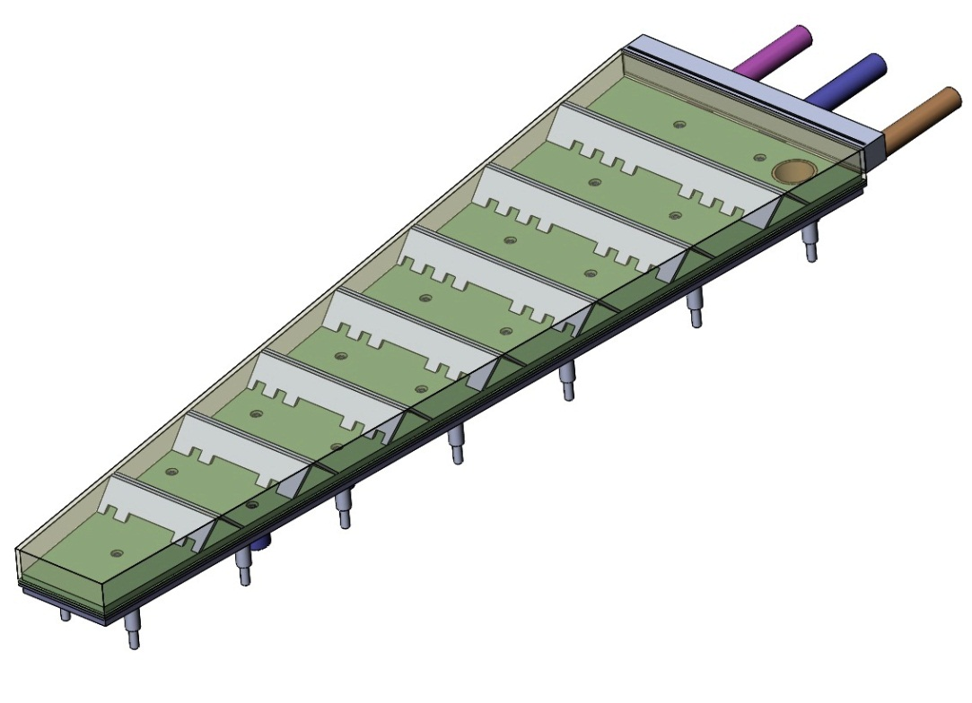
СОДРУЖЕСТВО НЕЗАВИСИМЫХ ГОСУДАРСТВ
КОМИССИЯ ГОСУДАРСТВ – УЧАСТНИКОВ СНГ
ПО ИСПОЛЬЗОВАНИЮ АТОМНОЙ ЭНЕРГИИ В МИРНЫХ ЦЕЛЯХ
г. Минск, Республика Беларусь, 18-22 ноября 2019 г.
Работы 2019-2020 годов АО «Красная Звезда»
Создание макета литиевого дивертора (МЛД) токамака КТМ на основе капиллярно-
пористых систем (КПС) с системой термостабилизации парогазовой смесью низкого давления
Целью работы является создание макета литиевого дивертора токамака КТМ на основе капиллярно-пористых систем с системой термостабилизации парогазовой смесью низкого давления.
• К концу 2019 году будут представлены обзор литературы, эскизный проект макета литиевого дивертора для токамака КТМ на основе КПС с системой термостабилизации парогазовой смесью низкого давления.
• В 2020 год будет изготовлен макет литиевого дивертора на основе КПС и получены результаты экспериментальной отработки режимов его работы, обосновывающие возможность создания полномасштабного литиевого
дивертора на основе КПС токамака КТМ.
Модуль литиевого дивертора токамака КТМ
на основе КПС с системой термостабилизации парогазовой смесью низкого давления

Slide 13
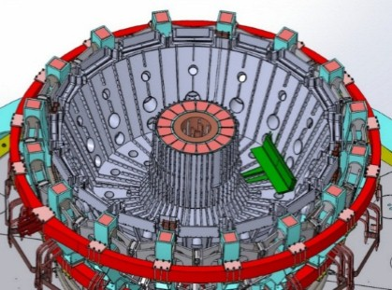
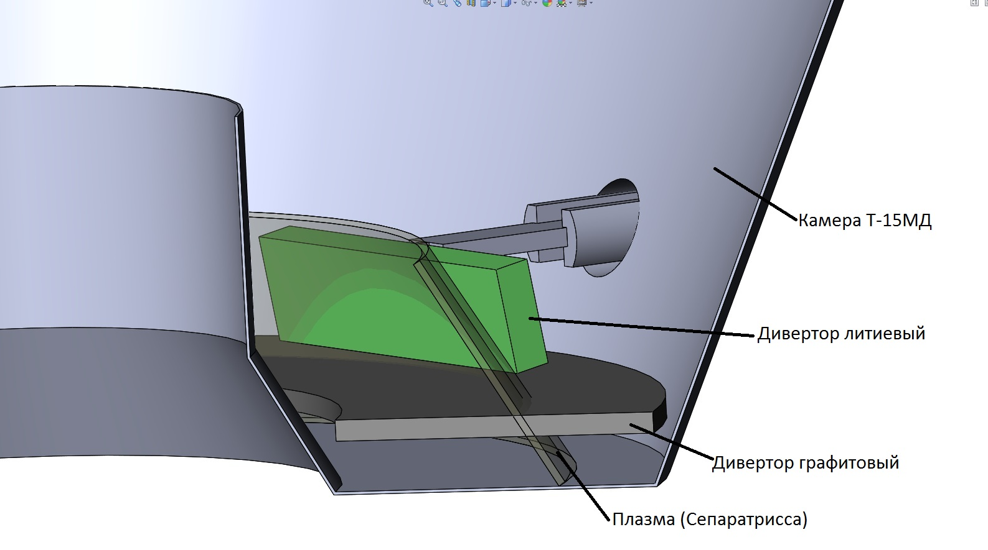
СОДРУЖЕСТВО НЕЗАВИСИМЫХ ГОСУДАРСТВ
КОМИССИЯ ГОСУДАРСТВ – УЧАСТНИКОВ СНГ
ПО ИСПОЛЬЗОВАНИЮ АТОМНОЙ ЭНЕРГИИ В МИРНЫХ ЦЕЛЯХ
г. Минск, Республика Беларусь, 18-22 ноября 2019 г.
Секция литиевого дивертора в камере токамака Т-15МД

Slide 14
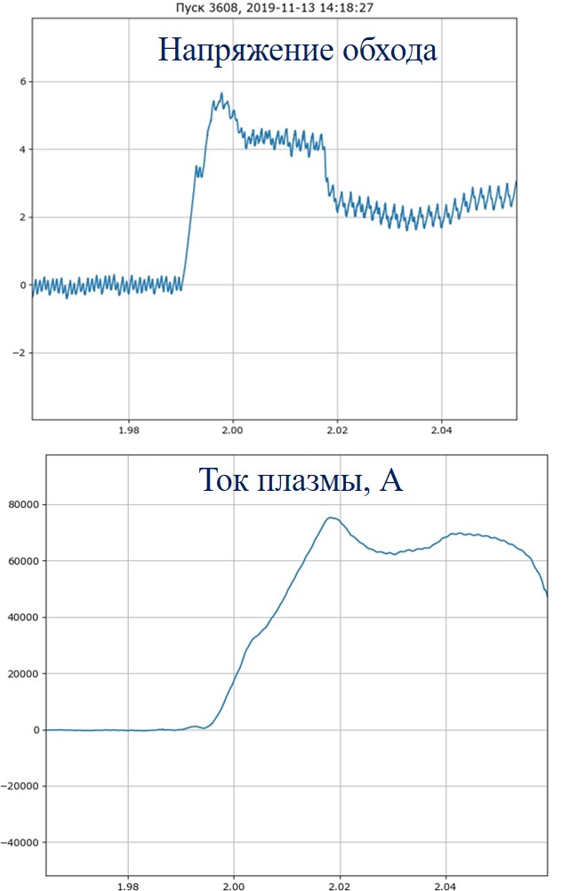
СОДРУЖЕСТВО НЕЗАВИСИМЫХ ГОСУДАРСТВ
КОМИССИЯ ГОСУДАРСТВ – УЧАСТНИКОВ СНГ
ПО ИСПОЛЬЗОВАНИЮ АТОМНОЙ ЭНЕРГИИ В МИРНЫХ ЦЕЛЯХ
г. Минск, Республика Беларусь, 18-22 ноября 2019 г.
13 ноября 2019 года – осуществлен второй этап физического пуска установки КТМ:
Ток плазмы ≈ 80 кА, Вт ≈ 0.9 Т
Поздравляем коллектив установки КТМ и российских специалистов с успешным осуществлением второго этапа физического пуска и началом экспериментальных исследований.

Slide 15
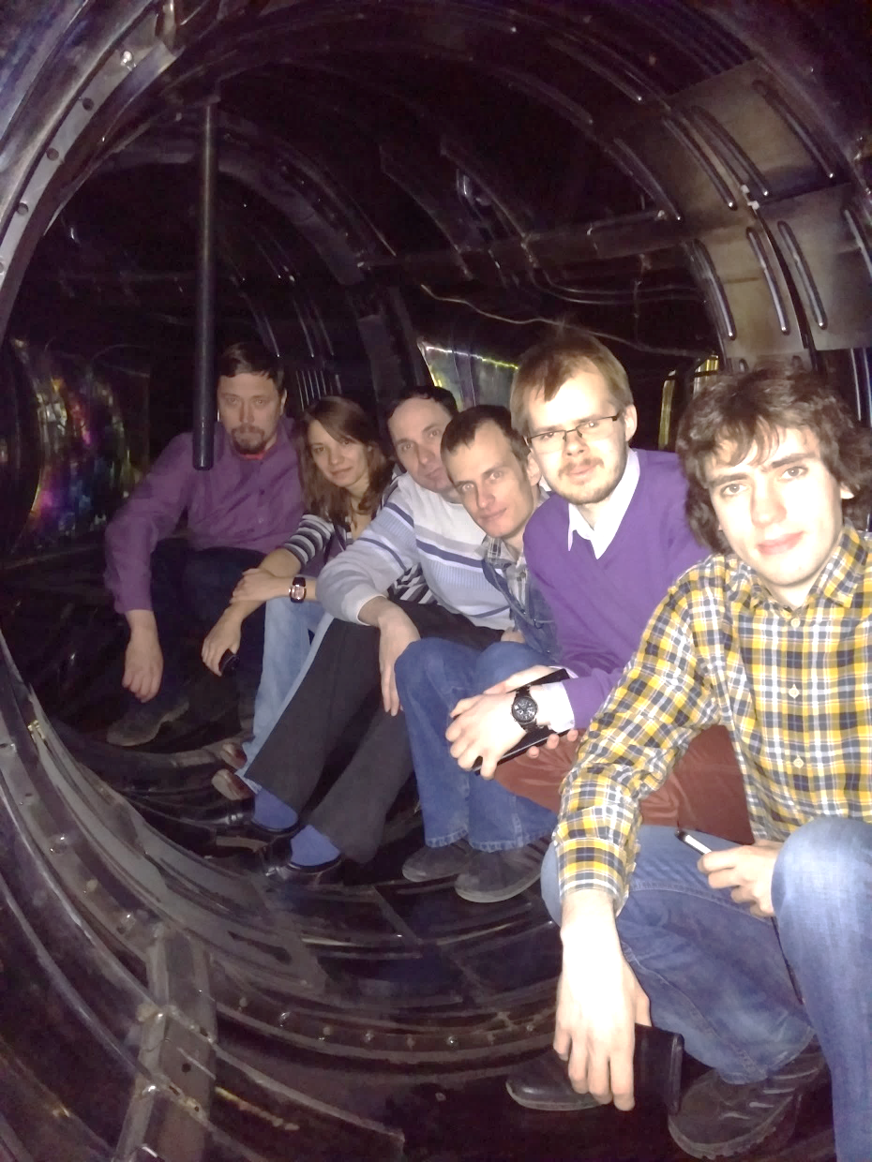
СОДРУЖЕСТВО НЕЗАВИСИМЫХ ГОСУДАРСТВ
КОМИССИЯ ГОСУДАРСТВ – УЧАСТНИКОВ СНГ
ПО ИСПОЛЬЗОВАНИЮ АТОМНОЙ ЭНЕРГИИ В МИРНЫХ ЦЕЛЯХ
г. Минск, Республика Беларусь, 18-22 ноября 2019 г.
СПАСИБО
ЗА
ВНИМАНИЕ

